Slide 1
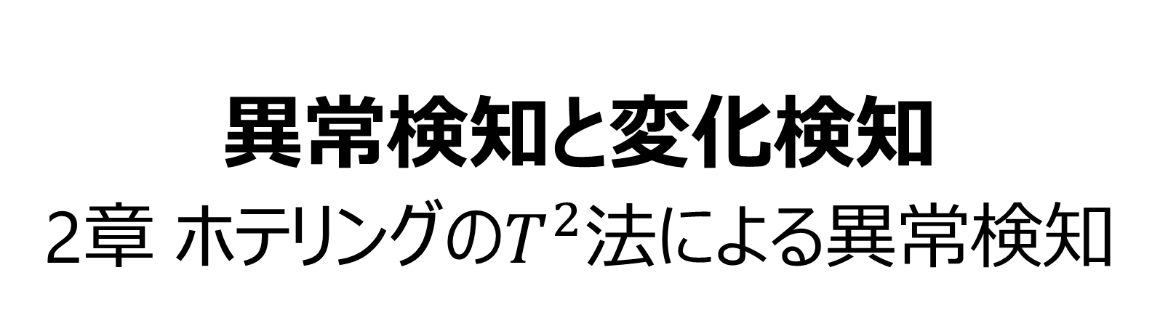
異常検知と変化検知 2章 ホテリングの$T^{2}法$による異常検知
2018年5月30日
高玉研究室 修士2年
岩瀬 拓哉

Slide 2
1章のあらすじ
異常検知と変化検知でのさまざまな問題
外れ値検知
変化(点)検知
これらの問題を解くためには外れ値や変化の度合いに対し，確率分布を用いて定式化する
Notes:
異常検知と変化検知の問題の一例として，連続的な時系列データの中にある外れ値を検出する方法や，周期的なデータの中に異なる変化の周波数が生じている場合において，その変化を検出する方法がある．
統計的な学習に基づくこれらの問題は，

Slide 3

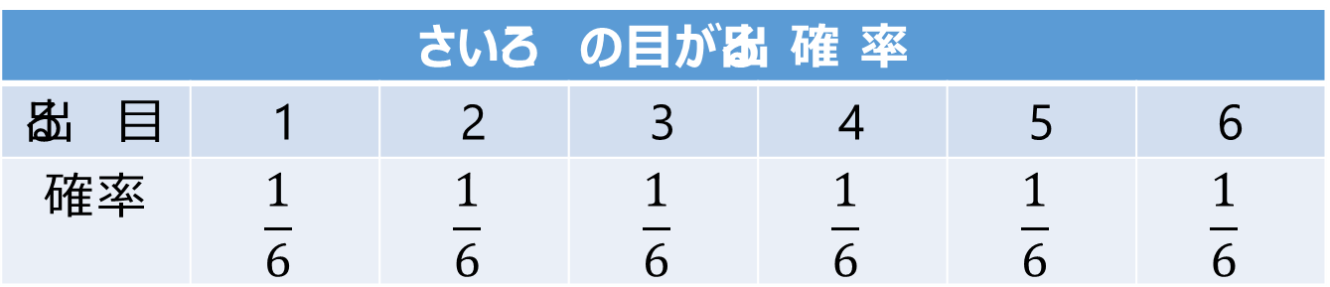
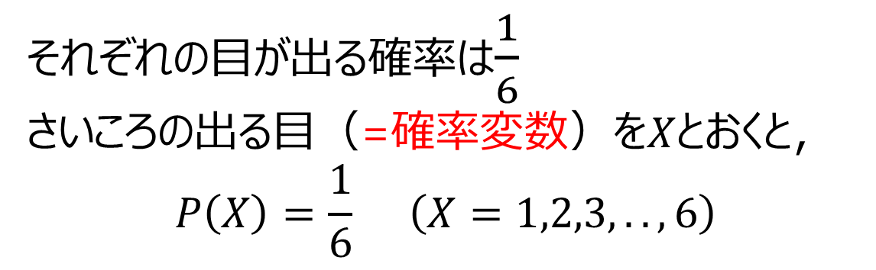
1章のあらすじ
確率変数と確率分布
例1) さいころを1回投げる
それぞれの目が出る確率は$\frac{1}{6}$
さいころの出る目（=確率変数）を$X$とおくと， $$P\left(X\right)=\frac{1}{6} \left(X=1,2,3,..,6\right)$$
確率分布… 確率変数の値に対応する確率
さいころの目が出る確率
出る目 | 1 | 2 | 3 | 4 | 5 | 6
確率 | $$\frac{1}{6}$$ | $$\frac{1}{6}$$ | $$\frac{1}{6}$$ | $$\frac{1}{6}$$ | $$\frac{1}{6}$$ | $$\frac{1}{6}$$
Notes:
ある変数が持つ確率のことを，確率変数という．確率変数の値に対応する確率を，確率分布という．

Slide 4

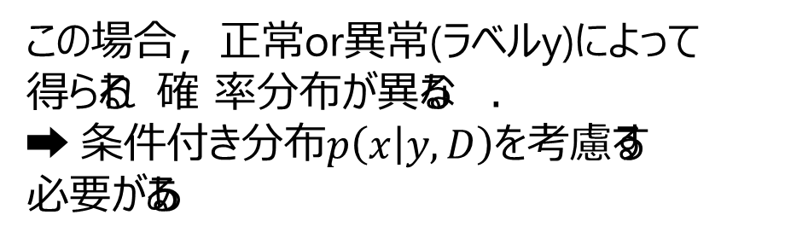
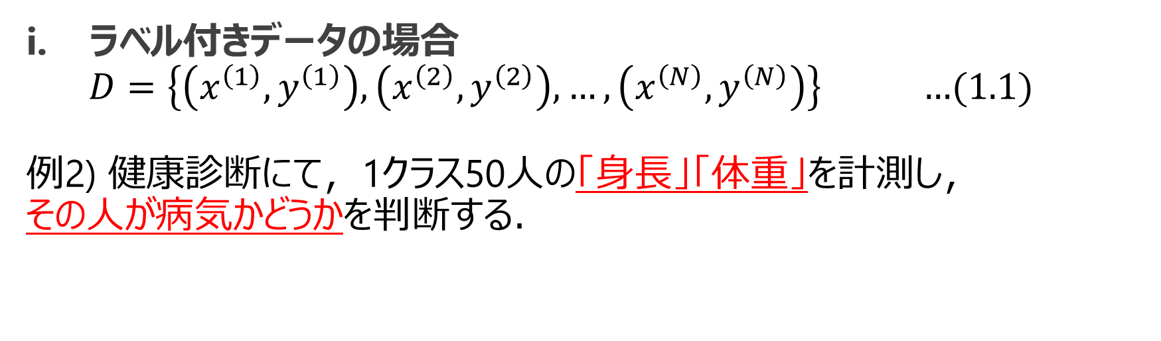
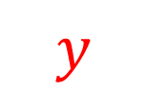
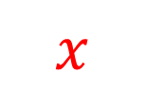
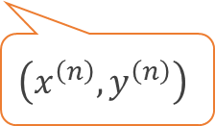
1章のあらすじ
ラベル付きデータの場合 $D=\left\{\left(x^{\left(1\right)},y^{\left(1\right)}\right),\left(x^{\left(2\right)},y^{\left(2\right)}\right),…,\left(x^{\left(N\right)},y^{\left(N\right)}\right)\right\}$ …(1.1)
例2) 健康診断にて，1クラス50人の「身長」「体重」を計測し， その人が病気かどうかを判断する．
$$x$$
$$y$$
n番目
この場合，正常or異常(ラベルy)によって 得られる確率分布が異なる． ➡ 条件付き分布$p\left(x | y, D\right)$を考慮する 必要がある
・・・
・・・
50人
$$\left(x^{\left(n\right)},y^{\left(n\right)}\right)$$
Notes:
次元数Mにおけるベクトルxに対して，異常か正常かを示すラベル（変化点かどうか）yで表す．異常だと1，正常だと0を返す．ここではN個の標本データを用いる．この場合，ラベルyに得られる確率分布がよって異なる（条件付き分布）．

Slide 5
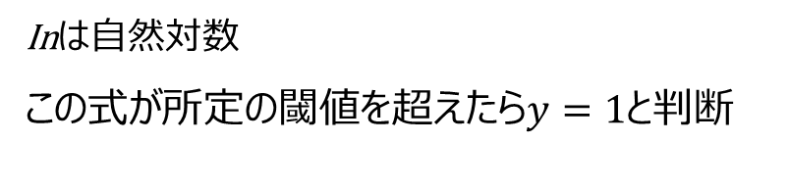
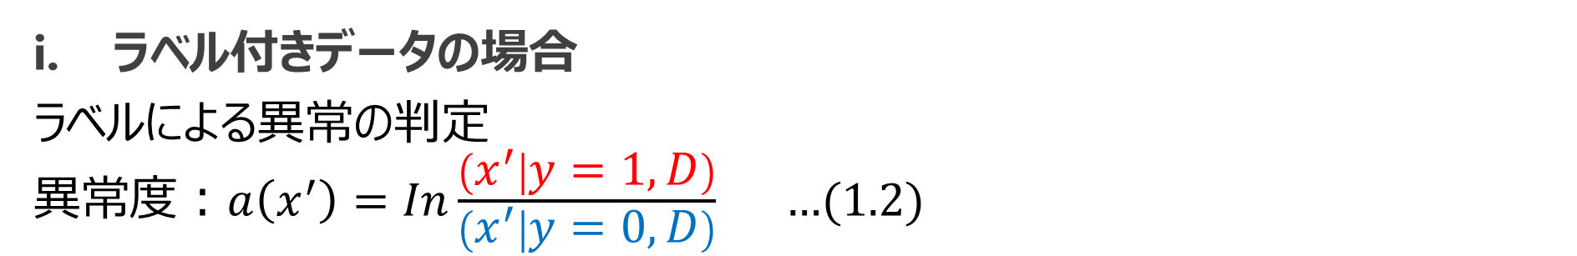
1章のあらすじ
ラベル付きデータの場合
ラベルによる異常の判定 異常$度：a\left(x^{′}\right)=In\frac{\left(x^{′} | y=1,D\right)}{\left(x^{′} | y=0,D\right)}$ …(1.2)
ここではy=0(正常)，y=1(異常)とする
Inは自然対数
この式が所定の閾値を超えたら$y=1$と判断

Slide 6
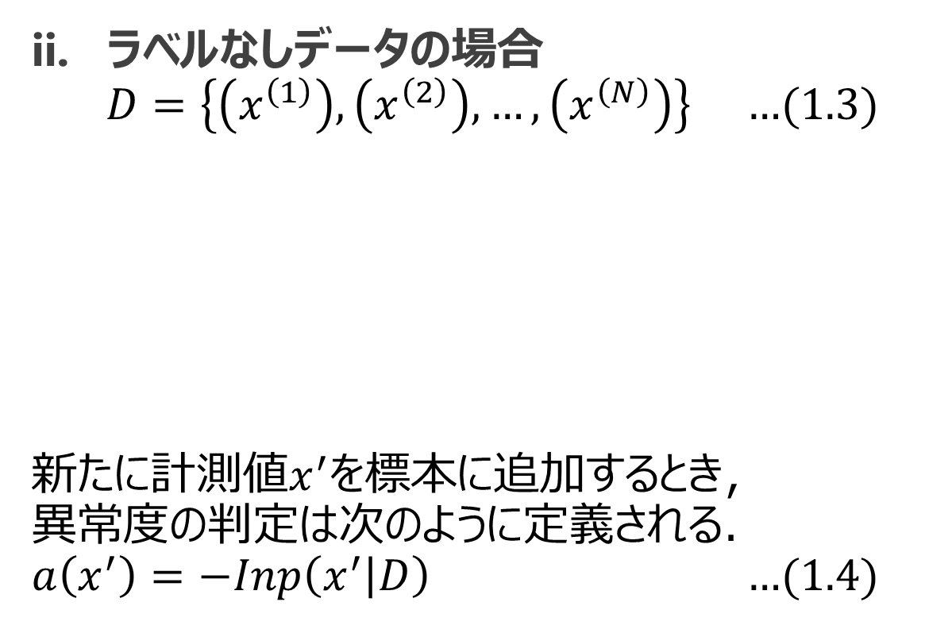
1章のあらすじ
ラベルなしデータの場合 $D=\left\{\left(x^{\left(1\right)}\right),\left(x^{\left(2\right)}\right),…,\left(x^{\left(N\right)}\right)\right\}$ …(1.3)
新たに計測値$x^{′}$を標本に追加するとき， 異常度の判定は次のように定義される． $a\left(x^{′}\right)=−Inp\left(x^{′} | D\right)$ …(1.4)
Notes:
このモデルを使用するときは，標本の中に異常が含まれていない，あるいは圧倒的少数であることが前提．
新たに計測値x’を追加するとき，異常度を判断するには

Slide 7
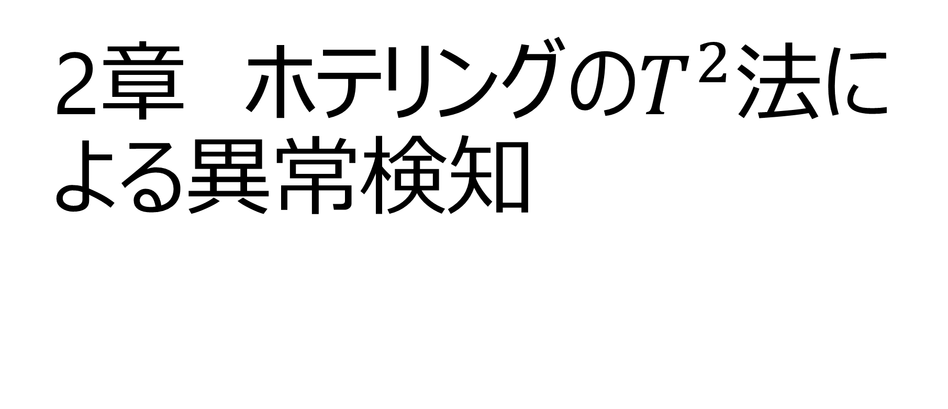
2章 ホテリングの$T^{2}$法による異常検知

Slide 8
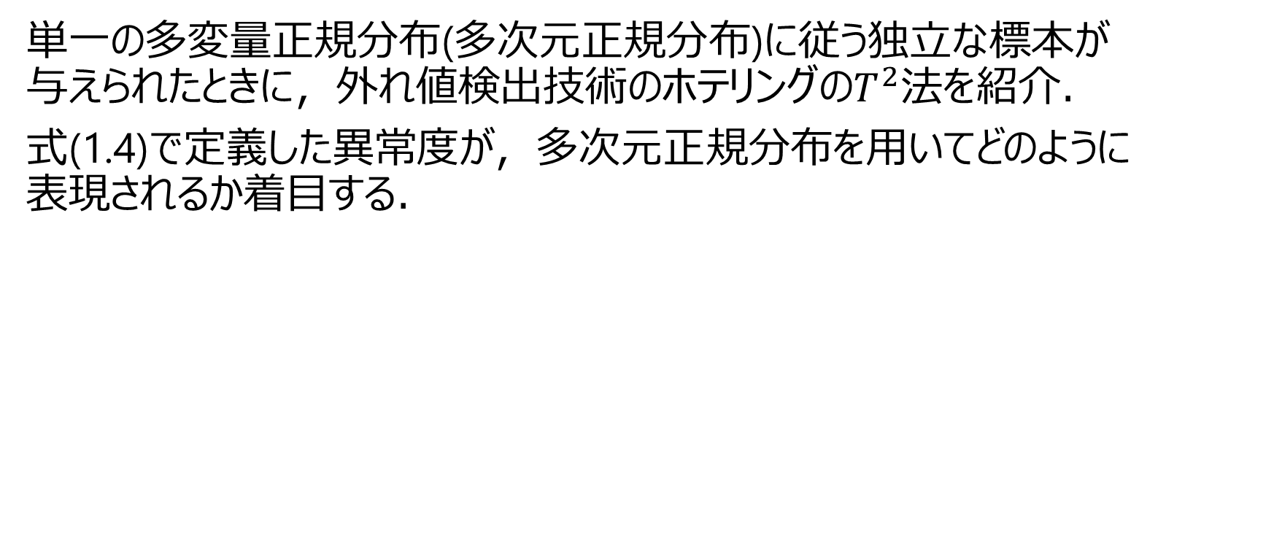
本章について
単一の多変量正規分布(多次元正規分布)に従う独立な標本が 与えられたときに，外れ値検出技術のホテリングの$T^{2}$法を紹介．
式(1.4)で定義した異常度が，多次元正規分布を用いてどのように 表現されるか着目する．

Slide 9
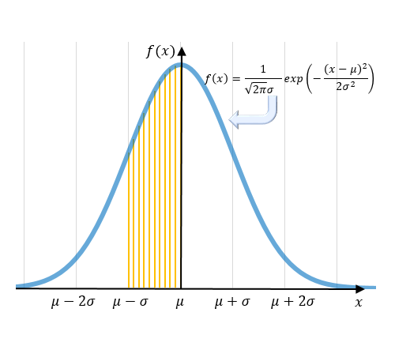
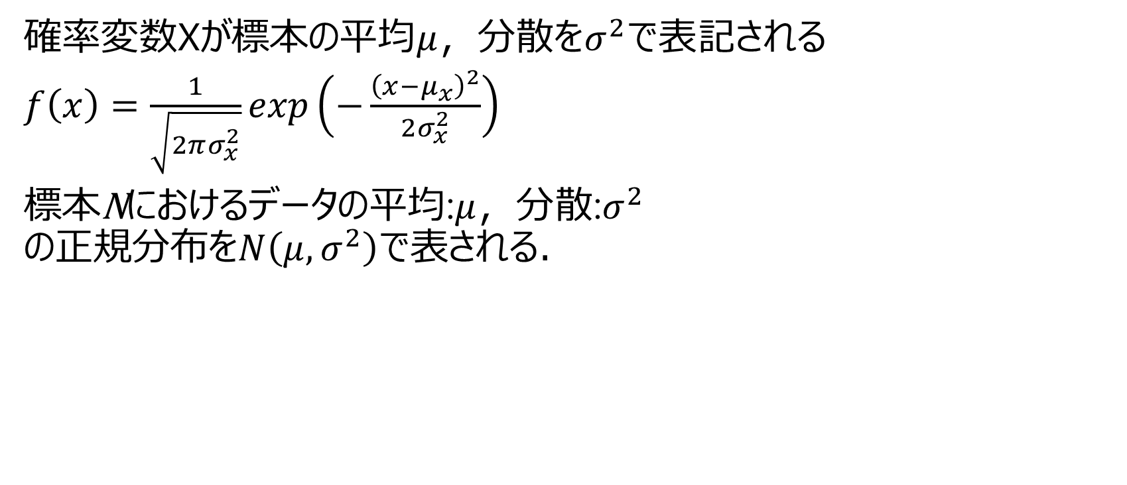
正規分布（1次元）
確率変数Xが標本の平均$μ$，分散を$σ^{2}$で表記される
$f\left(x\right)=\frac{1}{\sqrt{2πσ_{x}^{2}}}exp\left(−\frac{{\left(x−μ_{x}\right)}^{2}}{2σ_{x}^{2}}\right)$
標本Nにおけるデータの平均:$μ$，分散:$σ^{2}$ の正規分布を$N\left(μ,σ^{2}\right)$で表される．
Notes:
平均が最もデータ数が多く，平均値から離れるにつれて低くなっていく，左右対称な鐘状分布

Slide 10
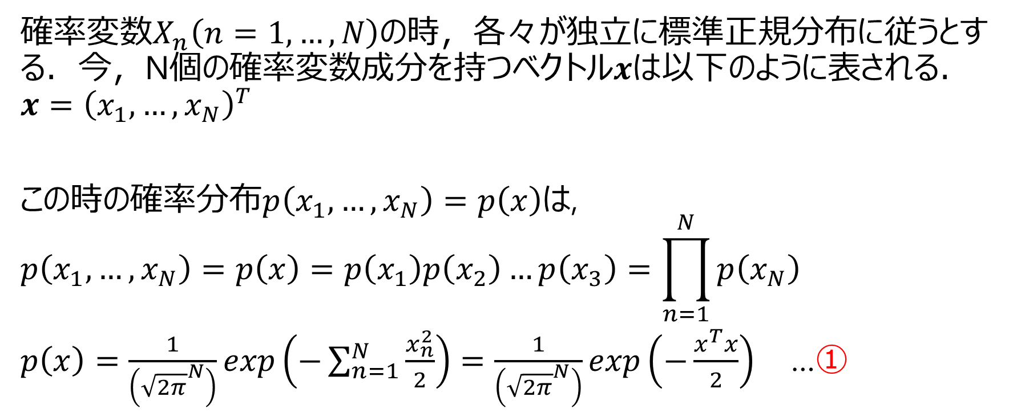
正規分布（多次元）
確率変数$X_{n}\left(n=1,…,N\right)$の時，各々が独立に標準正規分布に従うとする．今，N個の確率変数成分を持つベクトル$x$は以下のように表される．
$$x={\left(x_{1},…,x_{N}\right)}^{T}$$
この時の確率分布$p\left(x_{1},…,x_{N}\right)=p\left(x\right)$は,
$$p\left(x_{1},…,x_{N}\right)=p\left(x\right)=p\left(x_{1}\right)p\left(x_{2}\right)…p\left(x_{3}\right)=\prod_{n=1}^{N}{p\left(x_{N}\right)}$$
$p\left(x\right)=\frac{1}{\left({\sqrt{2π}}^{N}\right)}exp\left(−\sum_{n=1}^{N}{\frac{x_{n}^{2}}{2}}\right)=\frac{1}{\left({\sqrt{2π}}^{N}\right)}exp\left(−\frac{x^{T}x}{2}\right)$ …①
確率密度関数の積

Slide 11
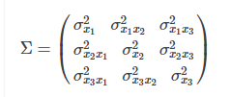
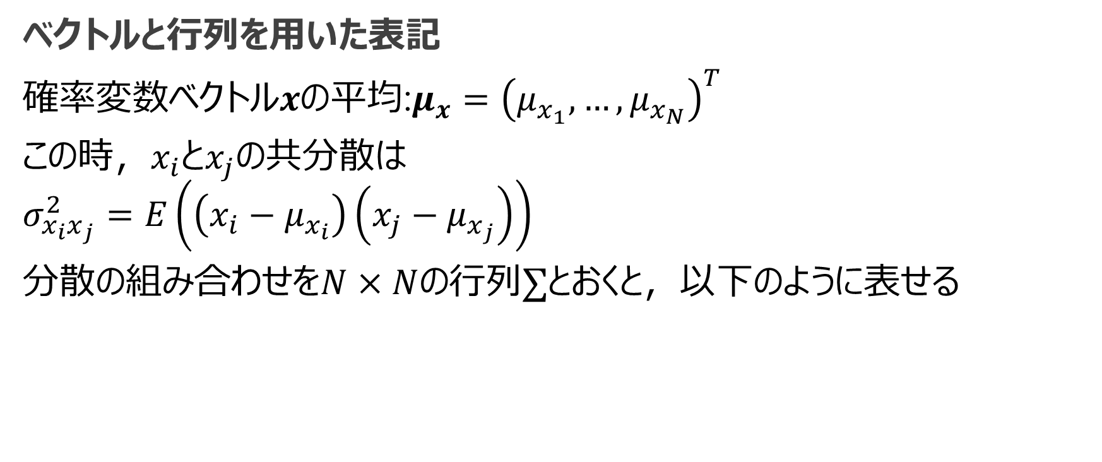
正規分布（多次元）
ベクトルと行列を用いた表記
確率変数ベクトル$xの$平均:$μ_{x}={\left(μ_{x_{1}},…,μ_{x_{N}}\right)}^{T}$
この時，$x_{i}とx_{j}$の共分散は
$$σ_{x_{i}x_{j}}^{2}=E\left(\left(x_{i}−μ_{x_{i}}\right)\left(x_{j}−μ_{x_{j}}\right)\right)$$
分散の組み合$わせをN×N$の行列$∑$とおくと，以下のように表せる
N=3のとき
ベクトル$表記で表すと，\sum{}=E\left(\left(x−μ_{x}\right){\left(x−μ_{x}\right)}^{T}\right)$ …②
Notes:
Xiの分散のみ求めたいのであれば，i=jとして計算すればよい．
N個の確率変数がある時，x1とx1の分散，x1とx2の分散…と2つの組み合わせが存在する（=Nの２乗個の組み合わせがある）

Slide 12
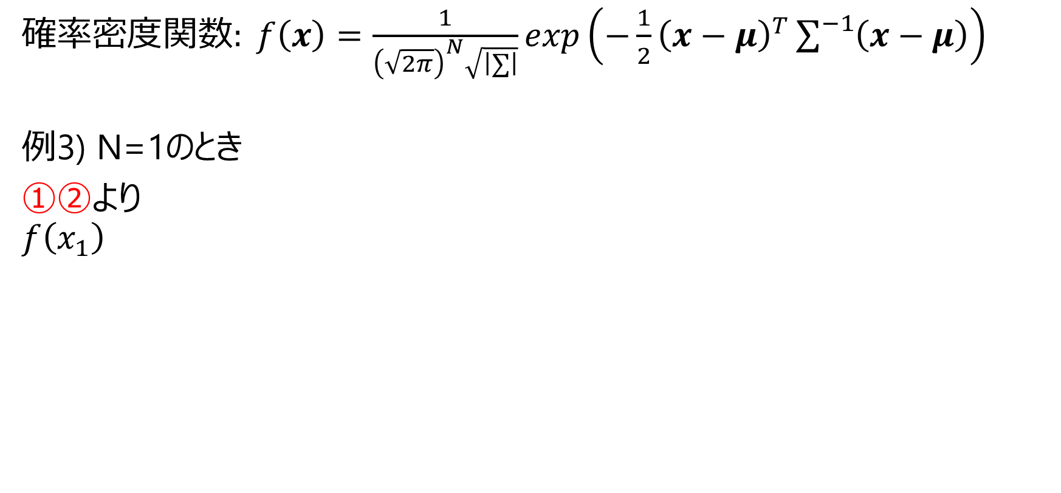
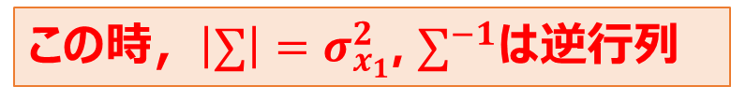
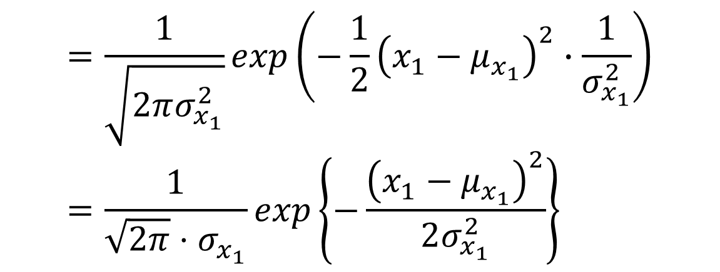
正規分布（多次元）
確率密度関数$: f\left(x\right)=\frac{1}{{\left(\sqrt{2π}\right)}^{N}\sqrt{\left|∑\right|}}exp\left(−\frac{1}{2}{\left(x−μ\right)}^{T}\sum^{−1}{\left(x−μ\right)}\right)$
例3) N=1のとき
①②より
$$f\left(x_{1}\right)$$
(多次元正規分布)
$$=\frac{1}{\sqrt{2πσ_{x_{1}}^{2}}}exp\left(−\frac{1}{2}{\left(x_{1}−μ_{x_{1}}\right)}^{2}∙\frac{1}{σ_{x_{1}}^{2}}\right) \\ =\frac{1}{\sqrt{2π}⋅σ_{x_{1}}}exp\left\{−\frac{{\left(x_{1}−μ_{x_{1}}\right)}^{2}}{2σ_{x_{1}}^{2}}\right\}$$
この時，$\left|∑\right|=σ_{x_{1}}^{2}$, $∑^{−1}$は逆行列

Slide 13
2.1 多変量正規分布の最尤推定
式(1.3)のような異常標本を含まない（あるいは少数含む）という前提で， 次の確率密度関数に従うと仮定する．
平均
共分散行列
この関数を多次元標準正規分布という．
STEP1: 尤度関数の計算
$D$の対数尤度$L\left(μ,∑ | D\right)$は次のようになる (= 標準正規分布の積)
Notes:
尤度関数とは，結果(xi)から分散や平均を算出する関数

Slide 14
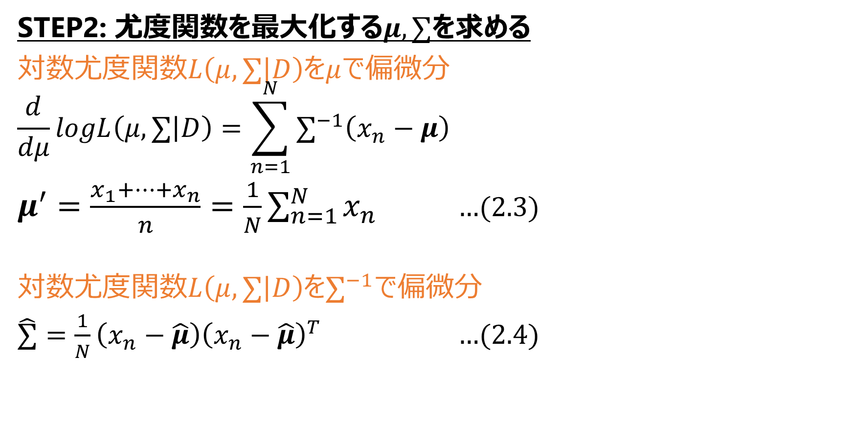
2.1 多変量正規分布の最尤推定
STEP2: 尤度関数を最大化する$μ,∑$を求める
対数尤度関数$L\left(μ,∑ | D\right)$を$μ$で偏微分
$$\frac{d}{dμ}logL\left(μ,∑ | D\right)=\sum_{n=1}^{N}{∑^{−1}\left(x_{n}−μ\right)}$$
$μ^{′}=\frac{x_{1}+…+x_{n}}{n}=\frac{1}{N}\sum_{n=1}^{N}{x_{n}}$ …(2.3)
対数尤度関数$L\left(μ,∑ | D\right)$を$∑^{−1}$で偏微分
$\hat{∑}=\frac{1}{N}\left(x_{n}−\hat{μ}\right){\left(x_{n}−\hat{μ}\right)}^{T}$ …(2.4)
←この式が0となるとき，尤度関数が最大
Notes:
偏微分式は証明できる．log(x)の微分はf’(x)/f(x). a*exp(g(x))の微分はa*g’(x)*exp(g(x))

Slide 15
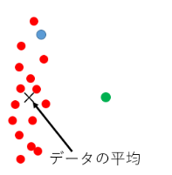
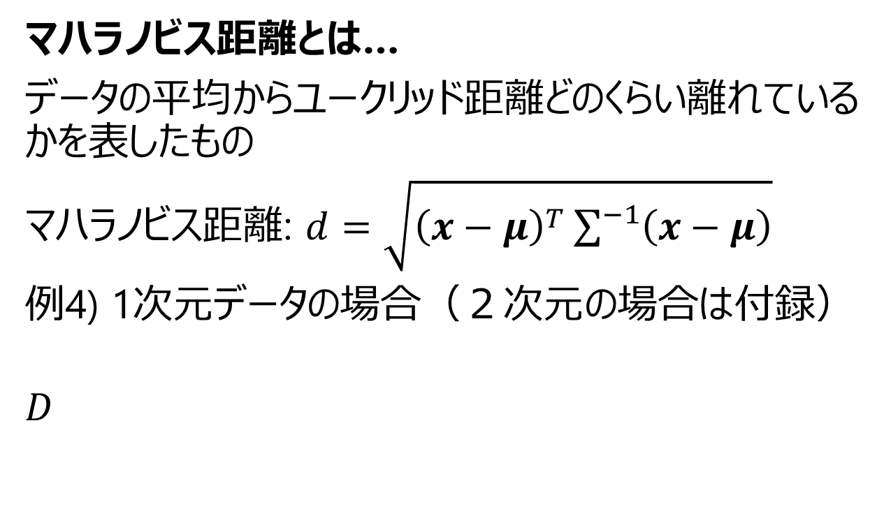
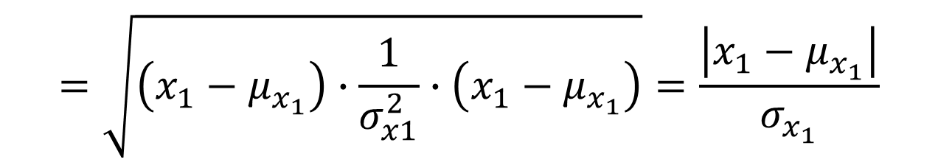
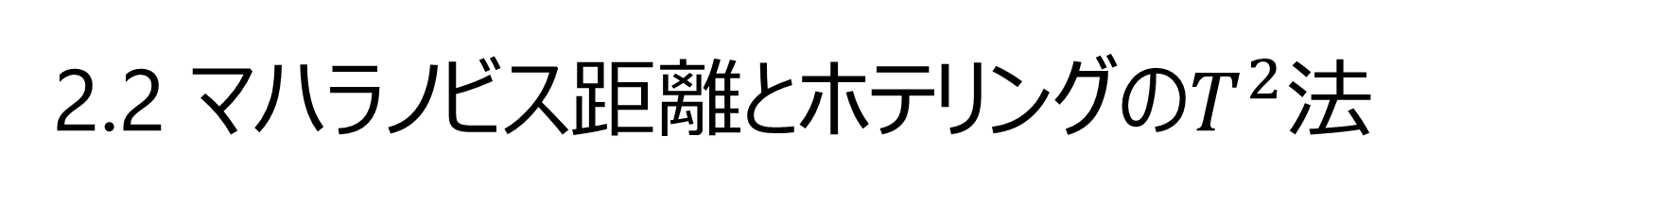
2.2 マハラノビス距離とホテリングの$T^{2}法$
マハラノビス距離とは…
データの平均からユークリッド距離どのくらい離れているかを表したもの
マハラノビス距離: $d=\sqrt{{\left(x−μ\right)}^{T}\sum^{−1}{\left(x−μ\right)}}$
例4) 1次元データの場合（２次元の場合は付録）
$$D$$
$$=\sqrt{\left(x_{1}−μ_{x_{1}}\right)∙\frac{1}{σ_{x1}^{2}}∙\left(x_{1}−μ_{x_{1}}\right)}=\frac{\left|x_{1}−μ_{x_{1}}\right|}{σ_{x_{1}}}$$
緑の点の方が赤い点群よりも離れている
Notes:
平均からの差を標準偏差で正規化したような形になってる（zスコアというらしい）

Slide 16
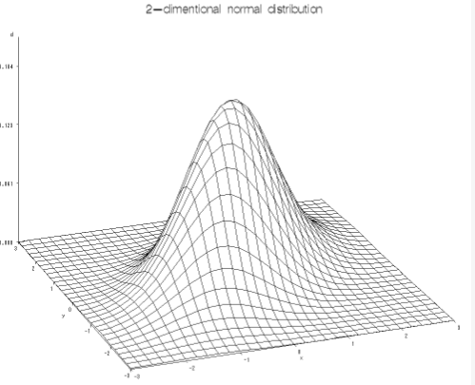
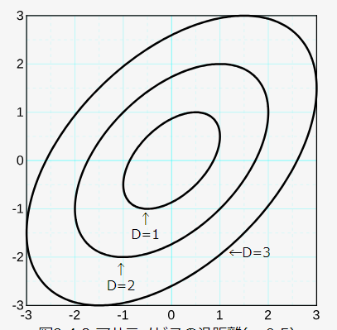
2.2 マハラノビス距離とホテリングの$T^{2}法$
例5) 2次元正規分布の場合
Fig 2.2(a) ２次元正規分布
Fig 2.2(b) マハラノビス距離の分布
Notes:
データの母集団の中心からの距離をみる．
Dの値が大きいほど，

Slide 17
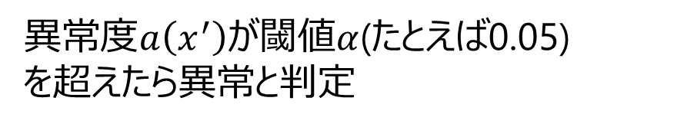
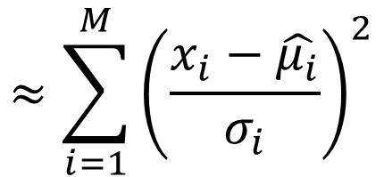
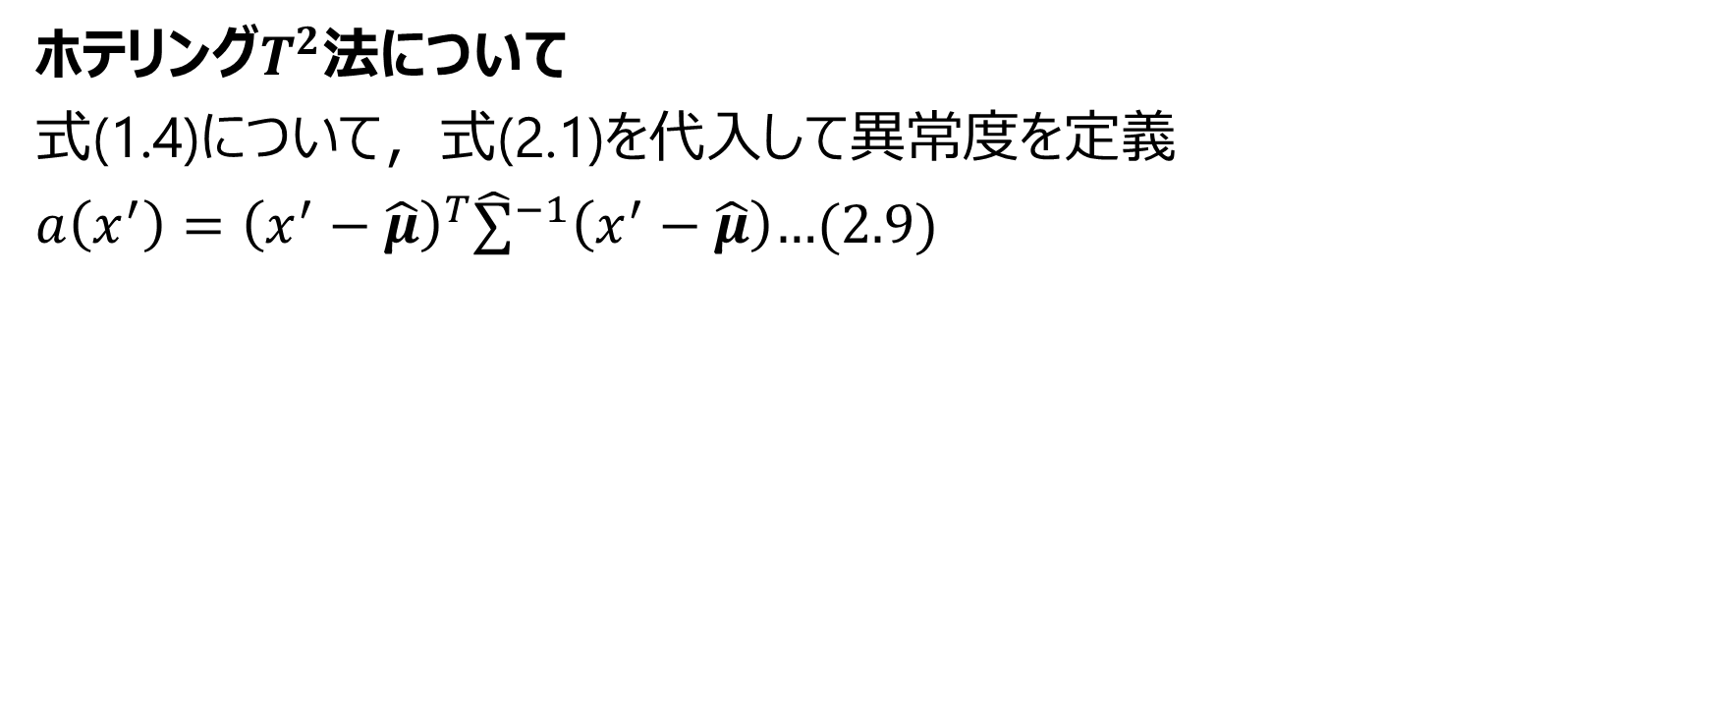
2.2 マハラノビス距離とホテリングの$T^{2}法$
5%未満でしか起こらない稀な数値であるからきっと正常ではないであろう
ホテリング$T^{2}$法について
式(1.4)について，式(2.1)を代入して異常度を定義
$a\left(x^{′}\right)={\left(x^{′}−\hat{μ}\right)}^{T}{\hat{∑}}^{−1}\left(x^{′}−\hat{μ}\right)$…(2.9)
$$≈\sum_{i=1}^{M}{{\left(\frac{x_{i}−\hat{μ_{i}}}{σ_{i}}\right)}^{2}}$$
マハラノビス距離を２乗しただけ
異常度$a\left(x^{′}\right)$が閾値$α$(たとえば0.05) を超えたら異常と判定
Notes:
端的に言えば，データのばらつきが大きくなるため，あからさまな異常度の判定がしやすくなる．
例えば式2.1の確率分布が～～の場合．一番最初のグラフの外れ値を算出することができる．

Slide 18
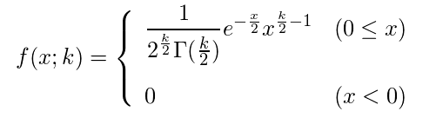
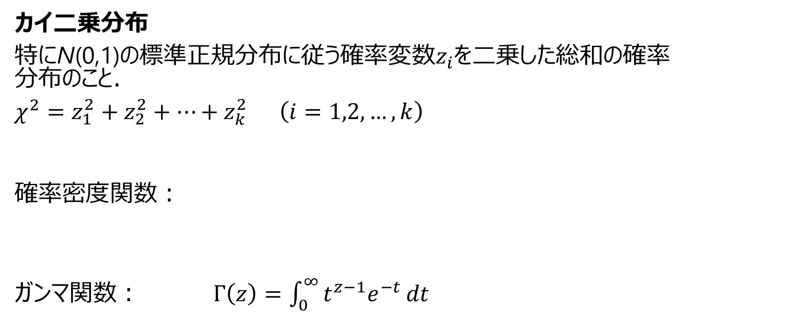
2.2 マハラノビス距離とホテリングの$T^{2}法$
カイ二乗分布
特にN(0,1)の標準正規分布に従う確率変数$z_{i}$を二乗した総和の確率 分布のこと．
$χ^{2}=z_{1}^{2}+z_{2}^{2}+…+z_{k}^{2}$ $\left(i=1,2,…,k\right)$
確率密度関数：
ガンマ関数： $Γ\left(z\right)=\int_{0}^{∞}{t^{z−1}e^{−t}}dt$
Notes:
平均0, 分散1 の～～．
自由度とは，ある変数において自由な値を取ることができるデータの数．

Slide 19
2.3 正規分布とカイ２乗分布の関係

Slide 20
2.3 正規分布とカイ２乗分布の関係
定理2.2の証明
確率密度関数：
Notes:
M次元球座標にたいして，動径座標r，単位球表面画素dSmとおくと，r^(M-1)dSmが半径rの体積にあたる

Slide 21
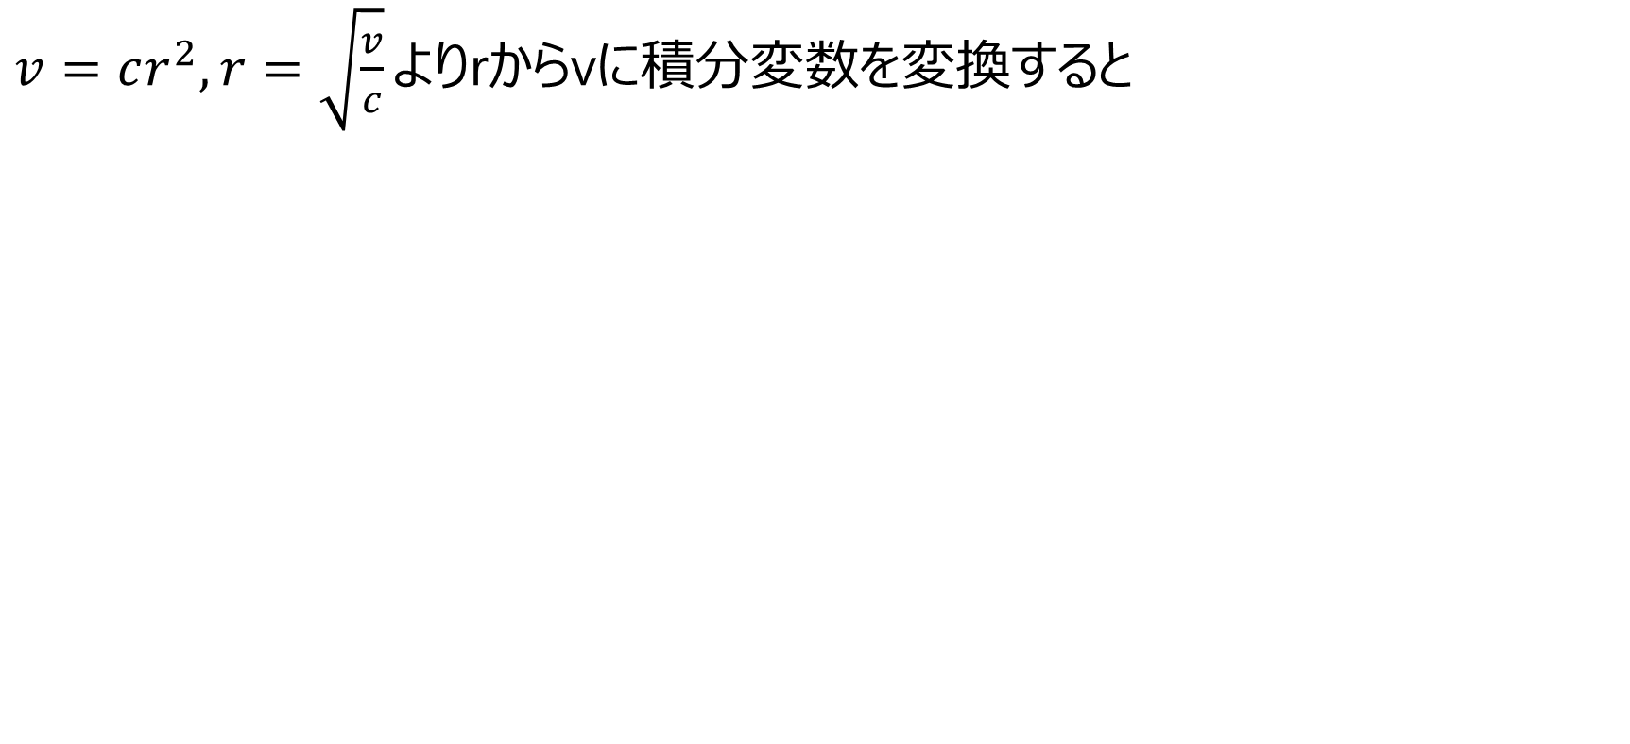
2.3 正規分布とカイ２乗分布の関係
$v=cr^{2}, r=\sqrt{\frac{v}{c}}より$rからvに積分変数を変換すると
Notes:
代入，代入アンド代入

Slide 22
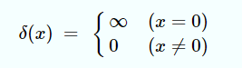
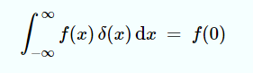
2.4デルタ関数と確率分布の変換公式
デルタ関数の定義
Notes:
X=0のときだけ無限大（それ以外で0）

Slide 23
2.4デルタ関数と確率分布の変換公式
デルタ関数：
デルタ関数の積：

Slide 24
付 録

Slide 25
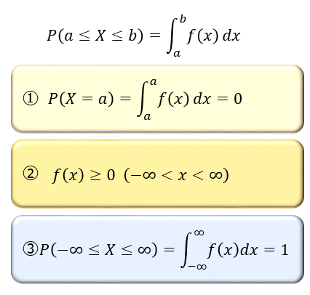
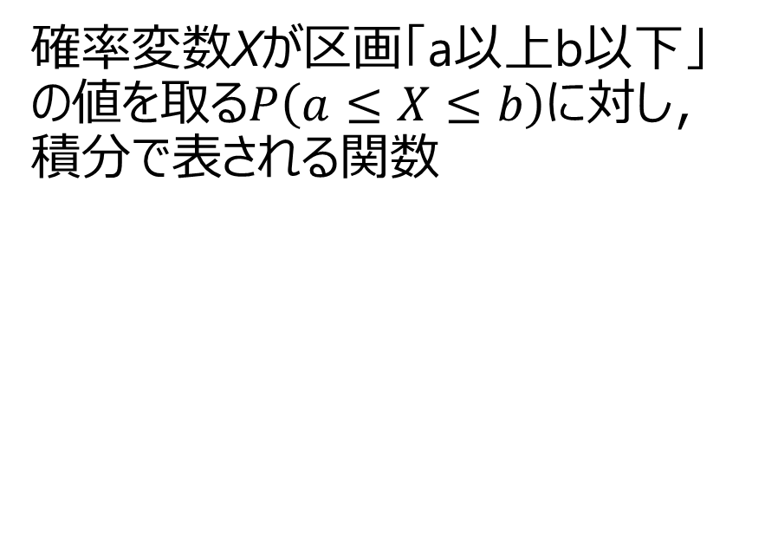
確率密度関数
確率変数Xが区画「a以上b以下」の値を取る$P\left(a≤X≤b\right)$に対し，積分で表される関数

Slide 26
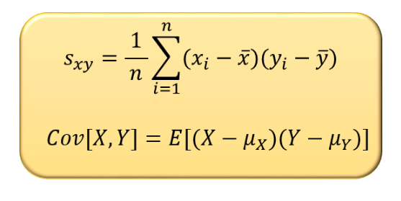
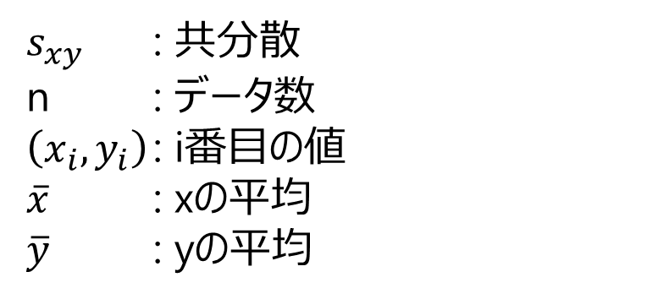
共分散行列
平均値からの偏差の積の平均
$s_{xy}$ : 共分散
n : データ数
$\left(x_{i},y_{i}\right)$ : i番目の値
$\overline{x}$ : xの平均
$\overline{y}$ : yの平均

Slide 27
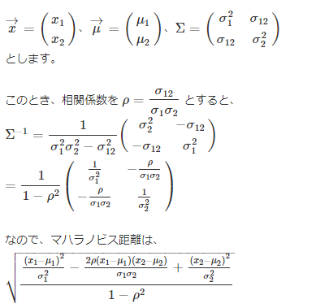
マハラビノス距離（２次元データの場合）

Slide 28
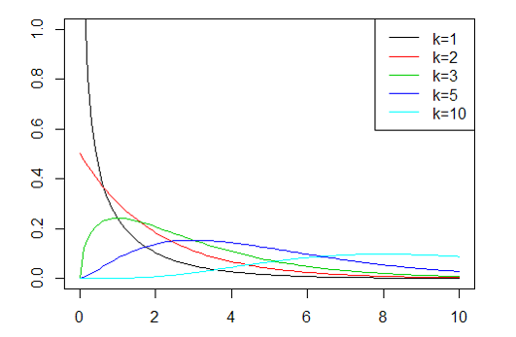
カイ２乗分布のグラフと異常検知アルゴリズム

